Slide 1

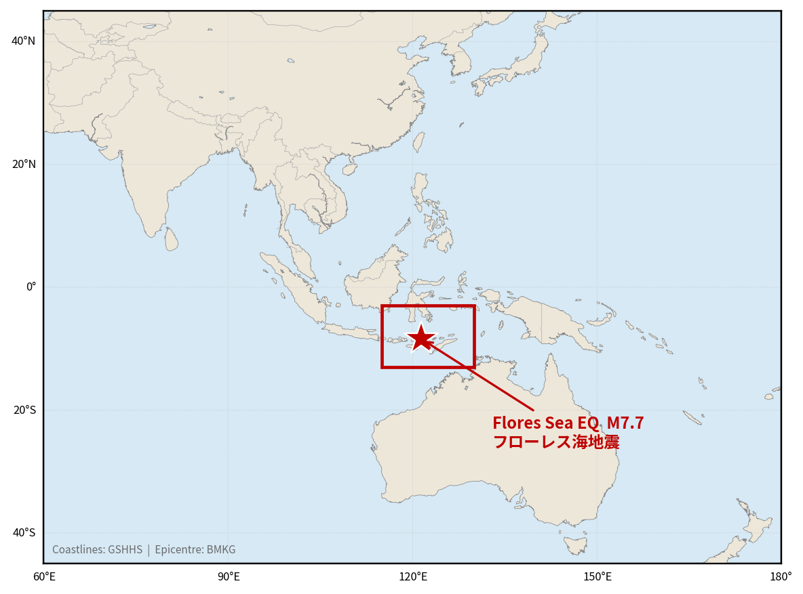
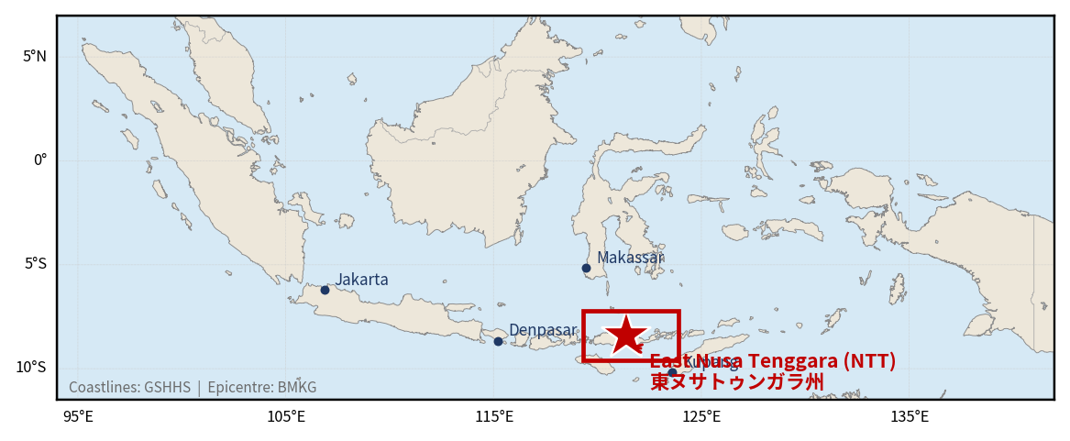
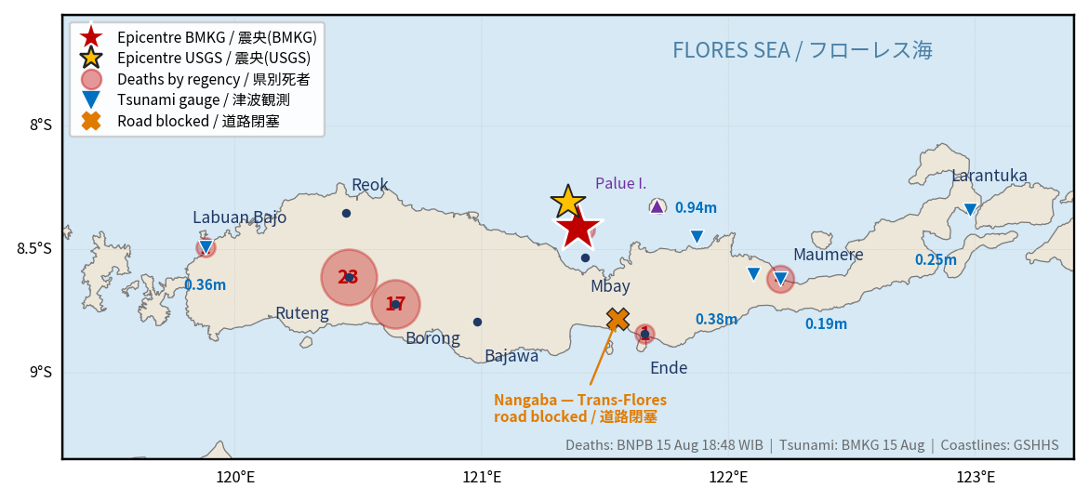
2026年 東ヌサトゥンガラ地震（インドネシア）
(GLIDE No. EQ-2026-000150-IDN)
フローレス海・ナゲケオ県沖
世界
インドネシア
フローレス島（東ヌサトゥンガラ州）
© BMKG / GSHHS
© BMKG / GSHHS
© BNPB / BMKG
概要 2026年8月15日4時58分（WIB）、東ヌサトゥンガラ州ナゲケオ県沖でM7.7の地震が発生した。震央はフローレス島ンバイの北東約30km。BMKGは沿岸の一部に津波警報を出し、7時31分に解除した。被災は西マンガライ、マンガライ、東マンガライ、ンガダ、ナゲケオ、エンデ、シッカの7県に及ぶ。BNPBは8月26日時点で死者105人、負傷・疾病1,678人、避難者179,037人、住家被害（影響）81,436棟と発表しており、その後AHA CentreのASEAN週報が8月31日09:00 WIB時点のBNPB値として死者120人、負傷1,658人、避難者約188,673人を引用している。到達が進むにつれ数値は増え続けており、死者は8月16日47人、18日69人、24日100人、26日105人、31日120人と推移した。ADRCは発災当日、BRINに代わってセンチネルアジアと国際災害チャーターの双方を要請した。
出典: BMKG · BNPB（経由 ReliefWeb） · USGS
ADRC 04/09/2026

Slide 2
対応の時系列（2026年8月15日〜31日（西部インドネシア時間 WIB、UTC+7））（1/2）
発災からの政府・機関の主要な動き（すべて公的情報）。時刻はBNPBの発表に合わせ、特記なき限り西部インドネシア時間（WIB、UTC+7）。
時刻 | 事項 | 出典
8/15 | センチネルアジアの緊急観測が、国家研究革新庁（BRIN）の要請によりフローレス地方の地震に対して発動。記録には国際災害チャーターへのエスカレーションと GLIDE番号 EQ-2026-000150-IDN が明記されている。 | Sentinel Asia
8/15 04:58 | 東ヌサトゥンガラ州ナゲケオ県沖、フローレス島ンバイの北東約30kmでM7.7の地震。USGSは Mww7.7・深さ10km（8月14日21時58分UTC）、BMKGは深さ15kmとしている。 | BMKG／USGS
8/15 05:28 | 本震の30分後、同じ海域でM6.1の余震。 | USGS
8/15 07:31 | BMKGが7時31分（WIB）に津波警報を解除。フローレス海周辺の検潮所は最大波高0.30〜1.61mを記録し、到達時間は10〜60分だった。 | BMKG
8/15 08:00 | BNPB初報：マウメレの Laurentius Say 港で死者2人。 | BNPB
8/15 13:54 | 国際災害チャーターが Activation #1050 として発動（13:54 UTC+09:00）。要請者は「BRINに代わってADRC」と記録されている。案件管理はBRIN。 | International 国際災害チャーター
8/15 18:48 | BNPBが死者47人と発表。地滑りでトランス・フローレス道路が寸断され、ナゲケオ県が孤立。 | BNPB
8/16 00:00 | BNPBが死者47人・負傷101人、避難者5,000人超、住家被害1,357棟（うち全壊相当914棟）と発表。 | BNPB
8/17 | BMKGがM2.5〜6.2の余震341回を記録。避難者は9,290人に修正された。 | BMKG／BNPB
8/17 08:46 | Mw5.5の余震でンガダ県に死者2人（うち1人は土砂崩れ）。時刻はWITA（WIB+1時間）。 | BMKG／BNPB
8/18 | 死者69人・負傷1,199人、避難者46,252人、住家被害11,213棟。教育283・保健211・官公庁97の施設が被害。 | BNPB／IFRC-PMI
8/20 06:45 | Mw5.8の余震。これに関連してルテンの病院で1人の死亡が報告された（WITA）。 | BMKG／BNPB
8/22 | チャーターの発動に基づき、Sentinel-1 のコヒーレンス解析（VH・VV偏波）が提供される。 | Int'l 国際災害チャーター／BRIN
8/23 05:00 | BMKG：余震5,688回を記録。 | BMKG
8/24 09:00 | BNPBが死者100人・負傷疾病1,603人・避難者180,327人、住家被害73,818棟、教育施設1,378・保健施設118・官公庁504・宗教施設396の被害と発表。 | BNPB
出典: BNPB（経由 ReliefWeb） · USGS · International 国際災害チャーター／Sentinel Asia
2 / 20
ADRC 04/09/2026

Slide 3
対応の時系列（2026年8月15日〜31日（西部インドネシア時間 WIB、UTC+7））（2/2）
発災からの政府・機関の主要な動き（すべて公的情報）。時刻はBNPBの発表に合わせ、特記なき限り西部インドネシア時間（WIB、UTC+7）。
時刻 | 事項 | 出典
8/25 | フローレス地震の視線方向変位解析が提供される。 | Int'l 国際災害チャーター
8/26 | SARによる被害推定図（damage proxy map）が提供される。 | Int'l 国際災害チャーター
8/27 | BNPBが復旧・復興を加速するため、緊急対応期間の終了を待たずに被災7県すべてへアセスメントチームを派遣。 | BNPB Pusdatinkom
8/29 - 9/12 | NTT州が緊急対応期間を延長。 | Governor of NTT
27-8/28 | インドネシア人道調整プラットフォーム（IHCP）の8月25日多機関調整会議、および8月28日公表の状況報告第7号（BNPBダッシュボード8月27日09:00 WIB時点を引用）は、特に西マンガライ県の自主避難者を中心にIDPデータ収集の課題が続いていると指摘し、保健施設118・宗教施設499・官公庁530・その他公共施設39・灌漑施設19・道路被害箇所128・橋梁71の被害を記録している。 | IHCP（MPBI）、citing BNPB dashboard
8/31 09:00 | AHA Centreの「ASEAN Weekly Disaster Update Week 35」は、BNPBが地震の緊急対応期間を9月12日まで延長したと報告し、8月31日09:00 WIB時点で死者120人、負傷1,658人、避難者約188,673人と記録している。 | AHA Centre（ASEAN）、citing BNPB
出典: BNPB（経由 ReliefWeb） · USGS · International 国際災害チャーター／Sentinel Asia
3 / 20
ADRC 04/09/2026

Slide 4
被害状況（1/5）
BNPBの発表を IFRC・PMI 等が伝えたもの。各行に出典と時点を示す。いずれも暫定値。
項目 | 数値 | 出典 | 出典区分
死者 | 120人（BNPB、AHA Centre経由、8月31日09:00 WIB時点）。8月26日報の105人から増加。BNPBは地震の直接被害による48人と、その後Basarnasの捜索救助活動および医療機関の報告を通じて計上された57人を区別している（8月26日時点の内訳）。後者には治療中に亡くなった患者や、精神的打撃を受けた要配慮者が含まれる。到達が進むにつれ増加し、8月15日2人→47人、17日68人、19日71人、24日100人、26日105人、31日120人と推移した。8月31日時点の値はAHA CentreのASEAN週報が出典で、BNPB自身によるこの締切のBulletin は未確認。 | BNPB（AHA Centre「ASEAN Weekly Disaster Update Week 35」経由、8月31日09:00 WIB時点） | 公式
負傷・疾病 | 1,658人（BNPB、AHA Centre経由、8月31日09:00 WIB時点）。8月26日報の1,678人からわずかに減少。BNPB・AHA Centreとも減少の理由を説明していない。8月26日のBNPB報とAHA Centreによる引用の間の再分類による可能性はあるが、それ以前の集計の訂正であるかは確認できていない。13人（8月15日）→213人（17日）→1,199人（18日、うち重傷115人・軽傷1,084人）→1,603人（24日）→1,678人（26日）→1,658人（31日）と推移した。 | BNPB（AHA Centre「ASEAN Weekly Disaster Update Week 35」経由、8月31日09:00 WIB時点） | 公式
避難者 | 約188,673人（BNPB、AHA Centre経由、8月31日09:00 WIB時点）。8月26日報の179,037人から増加。約2,000人（8月15日）→9,290人（16日）→46,252人（18日）→59,647人（19日）→180,327人（24日）→179,037人（26日）→約188,673人（31日）と推移した。BNPBは避難者数が極めて多い要因を、住家の喪失だけでなく、継続する余震への恐怖と、より大きな地震・津波を予告するデマの流布に帰している。 | BNPB（AHA Centre「ASEAN Weekly Disaster Update Week 35」経由、8月31日09:00 WIB時点） | 公式
4 / 20
ADRC 04/09/2026

Slide 5
被害状況（2/5）
BNPBの発表を IFRC・PMI 等が伝えたもの。各行に出典と時点を示す。いずれも暫定値。
項目 | 数値 | 出典 | 出典区分
住家被害（影響） | 81,436棟が影響を受けた（BNPB、8月26日）。これは県別内訳を伴う8月24日データ確定の「住家被害 77,912棟」より広い概念である。互換的に用いてはならない。対外使用の前に定義の境界を確認すること。 | BNPB（8月26日） | 公式
住家被害（確定集計） | 77,912棟（BNPB、8月24日データ確定）。内訳は全壊24,597棟・半壊18,537棟・一部損壊34,778棟。県別内訳を伴うのはこちらの数値である。 | BNPB（8月24日データ確定、ANTARA経由） | 公式
公共施設（8月26日） | 教育施設658棟、保健施設172棟（19保健所が未復旧、テント122張を配備）、宗教施設172棟、官公庁187棟、その他公共施設89棟（BNPB、8月26日）。下の8月24日の数値とは異なる。BNPBは両者の関係を公表していないため、日付を付して併記する。 | BNPB・保健省（8月26日） | 公式
公共施設（8月27日、BNPBダッシュボード／IHCP経由） | 保健施設118、宗教施設499、官公庁530、その他公共施設39、灌漑施設19、道路被害箇所128、橋梁71が被害、8月27日09:00 WIB時点（BNPBダッシュボード、インドネシア人道調整プラットフォーム／MPBI経由の引用）。保健施設の数値は下記8月24日の値と一致するが、宗教施設・官公庁の数値は上記8月24日・26日のいずれの値よりも大幅に大きい。BNPBはこの3つの数値間の関係を公表していないため、いずれか一方に置き換えず日付を付して併記する。 | BNPBダッシュボード（インドネシア人道調整プラットフォーム／MPBI 状況報告第7号、8月27日、経由） | 公式
5 / 20
ADRC 04/09/2026

Slide 6
被害状況（3/5）
BNPBの発表を IFRC・PMI 等が伝えたもの。各行に出典と時点を示す。いずれも暫定値。
項目 | 数値 | 出典 | 出典区分
インフラ | 電力・通信は100%復旧（Telkomselは8月17日時点で85%）。Nangabaのトランス・フローレス道路を含め、地滑りで閉塞していた全区間が機能的に通行可能となった。重大な損傷を受けた橋梁はなく、一部で取付部が地滑りの影響を受けた。8月15日時点で5空港・2港湾が被災し、マウメレ港の旅客待合棟が倒壊。現在は空路・海路で物資を輸送している。 | BNPB・ANTARA・Beritasatu（8月26日） | 公式
緊急対応期間 | NTT州は緊急対応期間を2026年9月12日まで延長した。報道は「14日間の延長」とするが、8月29日から9月12日は両端を含めて15日であり、終期と日数が一致しない。 | メルキ・ラカ・レナ州知事（8月27日） | 公式
公共施設（8月24日） | 教育施設1,378、保健施設118、官公庁504、宗教施設396が被害（BNPB、8月24日）。8月18日時点では教育283、保健211、官公庁97、宗教96、事業所106だった。 | BNPB（8月24日） | 公式
被災した県 | 東ヌサトゥンガラ州の7県。西マンガライ、マンガライ、東マンガライ、ンガダ、ナゲケオ、エンデ、シッカ。西ヌサトゥンガラ州ビマ県（8月18日時点71人）とスラヤル諸島でも避難が報告されている。 | BNPB／IFRC・PMI | 公式
津波 | 警報は05:09:54 WIBの更新報で発表され、07:30 WIBに解除された。BMKG検潮所7地点で0.14〜0.94mを観測（マウロレ（エンデ県）0.94m、クワパンテ港0.38m、ラブアンバジョ0.36m、東フローレス0.25m、シッカ0.19m、ドンプ0.17m、バカラン（アロール）0.14m）。BNPBの航空調査は津波の影響を軽微と評価し、津波による死者の報告はない。二次的な集約情報には最大遡上高1.61mとするものがあるが、BMKGのいずれの観測値も上回るため一次値として採用しない。 | BMKG（8月15日・検潮所7地点）、BNPB航空調査 | 公式
6 / 20
ADRC 04/09/2026

Slide 7
被害状況（4/5）
BNPBの発表を IFRC・PMI 等が伝えたもの。各行に出典と時点を示す。いずれも暫定値。
項目 | 数値 | 出典 | 出典区分
余震 | BMKGは8月17日までにM2.5〜6.2の余震341回を記録し、M6.1・M5.9を含む。USGSは本震の30分後、8月14日22時28分（UTC）にM6.1を別途決定している。その後も余震が続き、住民が損壊した住居へ戻ることをためらう要因となっている。 | BMKG（8月17日）／USGS | 公式
PAGER / USGS PAGER | 推定死者数・推定経済損失ともに黄色警報。推定最大震度はMMI VIII、体感報告51件。 | USGS PAGER（8月17日21時56分UTC更新） | 公式
到達・アクセス | ララントゥカ〜マウメレ間の道路は通行可能、エンデ〜ナゲケオ間は寸断された。道路損壊・停電・通信途絶が調査と救援を妨げてきた。主要路線の状況は改善したが、山間の集落と離島は依然として制約が大きい。乾季とエルニーニョによる既存の水不足も重なっている。 | IFRC・PMI（8月16〜24日） | 公式
参考：1992年フローレス地震 | 1992年12月12日のフローレス地震も M7.7、深さ28kmで、BNPBによれば死者2,500人以上。2026年の地震は規模が同等で、震源はより浅い。 | BNPB（DG ECHO・ERCC 日報地図 8月18日の引用） | 公式
GDACS 警報 | GDACSはこの地震に対し赤警報を発表した。 | GDACS（DG ECHO・ERCC 日報地図経由） | 公式
7 / 20
ADRC 04/09/2026

Slide 8
被害状況（5/5）
BNPBの発表を IFRC・PMI 等が伝えたもの。各行に出典と時点を示す。いずれも暫定値。
項目 | 数値 | 出典 | 出典区分
医療施設被害（病院／地域保健センター） | 病院9か所、地域保健センター（プスケスマス）68か所が被害（8月30日時点、Gender Alert #1、インドネシア女性エンパワーメント・子ども保護省、Indonesia Humanitarian Coordination Platform、UNFPA、UN Womenの共同発表、9月2日公表）。病院とプスケスマスを分けた内訳はこれまで未公表であり、BNPBの8月26日報にある医療施設被害172か所（うちプスケスマス19か所が未稼働）とは突合できていない。 | UN Women／UNFPA「Gender Alert #1」（2026年9月2日公表、データは8月30日時点） | 公式
女性・女児の保護ニーズ | Gender Alert #1は、避難生活における女性・女児への保護リスクの高まり（ジェンダーに基づく暴力、母子保健・リプロダクティブヘルスサービスへのアクセス制約、安全で包摂的な避難施設の不足）を指摘し、ジェンダーに配慮した支援、性別・年齢・障害別データの収集強化、GBV対応の調整と被害者中心のサービス、ジェンダー・障害に配慮したWASH・避難施設の整備を求めている。 | UN Women／UNFPA「Gender Alert #1」（2026年9月2日） | 報道
8 / 20
ADRC 04/09/2026

Slide 9
対応・支援（国内）
[公式] インドネシア赤十字（PMI）がIFRCとともに対応し、DREF（MDRID029）が立ち上がっている。優先課題は緊急の住まい、安全な水と衛生、保健医療、生活必需品、保護と心理社会的支援。
9 / 20
ADRC 04/09/2026

Slide 10
対応・支援（国際）
[公式] ADRCは発災当日、インドネシア国家研究革新庁（BRIN）に代わって、センチネルアジアと国際災害チャーターの双方を要請した。チャーターの記録では要請者は「BRINに代わってADRC」、Activation #1050、8月15日13時54分（UTC+09:00）。
[公式] 付加価値解析は永井正彦氏（山口大学）と Yenni Vetrita 氏（BRIN）が担当。Sentinel-1 のコヒーレンス解析（VH偏波・VV偏波、8月22日）、視線方向変位解析（8月25日）、SARによる被害推定図（8月26日）の4件が提供された。
[公式] IFRCはフローレス地震対応としてDREF（MDRID029）を立ち上げた。カリタス・インドネシア、CAREインドネシアも対応しており、CAREは清潔な水15,000リットルの配布を報告している。
出典: センチネルアジア 緊急観測要請 — https://sentinel-asia.org/EO/2026/article20260815ID.html
10 / 20
ADRC 04/09/2026

Slide 11
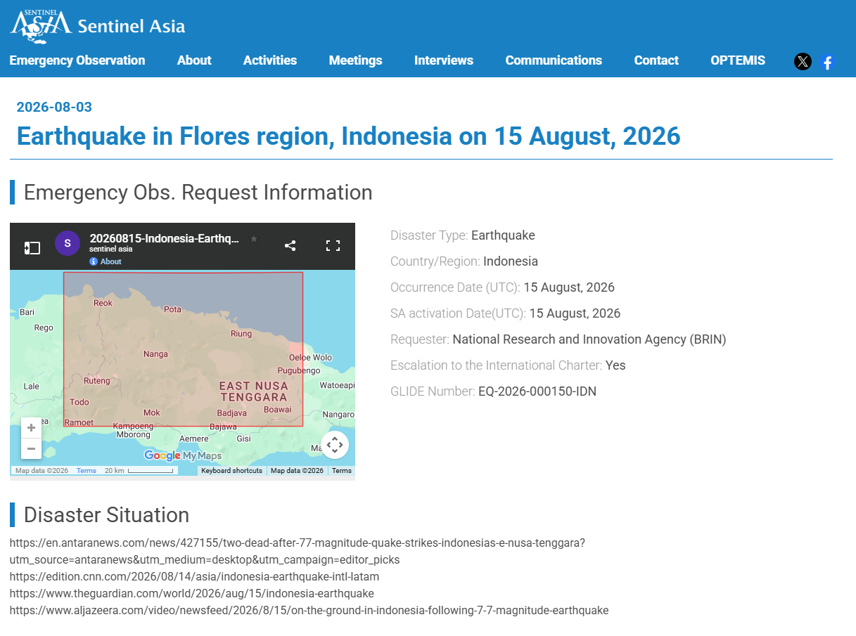
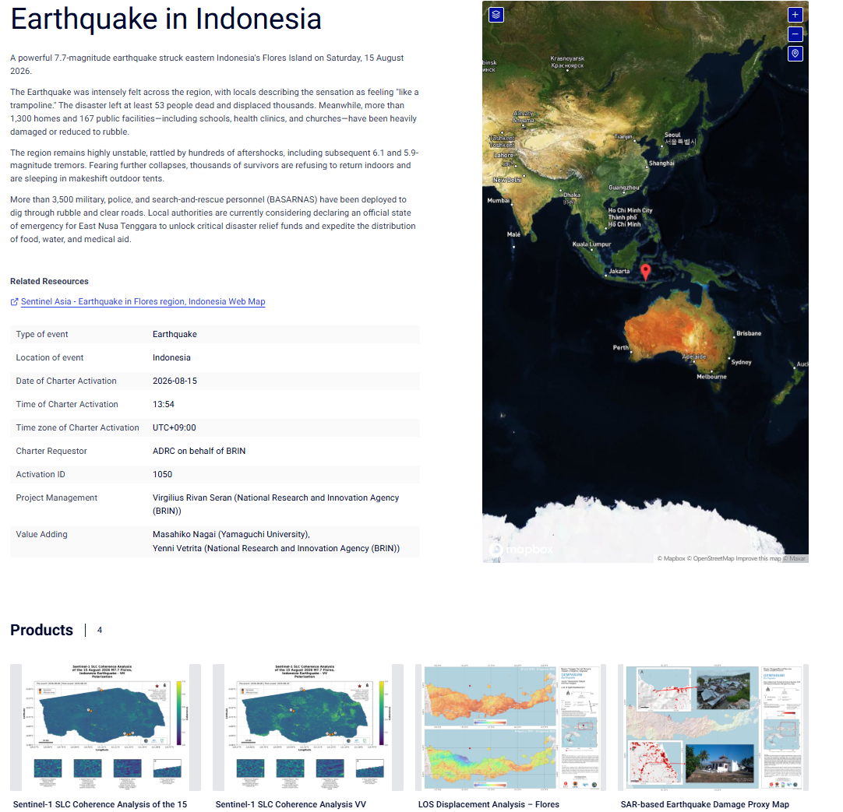
国際メカニズムの発動ページ（要請：BRINに代わってADRC）
センチネルアジア 緊急観測（要請：BRIN）
https://sentinel-asia.org/EO/2026/article20260815ID.html
国際災害チャーター Activation #1050
https://disasterscharter.org/activations/earthquake-in-indonesia-activation-1050-
出典: センチネルアジア 緊急観測要請 — https://sentinel-asia.org/EO/2026/article20260815ID.html
11 / 20
ADRC 04/09/2026

Slide 12
緊急観測の参加機関とプロダクト
観測またはプロダクトを提供した全機関（各行に出典ティアを表示）。
機関 | 提供内容 | 状況 | 出典区分
Sentinel Asia | フローレス地方の地震に対する緊急観測要請。BRINの要請により発災当日に発動。記録には国際災害チャーターへのエスカレーションと GLIDE番号 EQ-2026-000150-IDN が明記されている。ADRC（杉浦氏）が2026年8月31日23:45（日本時間）、要請（SA-00656）を正式に終了した。 | 発動 8/15、ended by ADRC 8/31 | 公式
International Charter | 要請者は「BRINに代わってADRC」。案件管理は Virgilius Rivan Seran 氏（BRIN）。付加価値解析は永井正彦氏（山口大学）と Yenni Vetrita 氏（BRIN）。8月22日から26日にかけて4件のプロダクトが提供された。 | 発動 #1050（8/15、13:54 UTC+09:00） | 公式
JAXA (via RESTEC) | ALOS-2/4のアーカイブ・観測画像。アーカイブは2020年5月30日（L1.1、f3780/f3790、SB6）と2021年3月6日（L1.1、f3780/f3790、SB7）の観測。 | Uploaded 8/24 | 公式
GIC-AIT | 2026年8月20日・21日・23日に観測されたSentinel-1のデータを用いて作成した付加価値プロダクト。 | Uploaded 8/26 | 公式
KGS (Kazakhstan) | KazEOSAT-1の観測画像2点。いずれも2026年8月23日02時01分・02時02分（UTC）の観測。 | Uploaded 8/27 | 公式
出典: センチネルアジア 緊急観測要請 · 国際災害チャーター Activation #1050
12 / 20
ADRC 04/09/2026

Slide 13
所見・注視点
[公式] 地震活動は非常に活発で、8月25日までに7,259回に達した（発災10時間時点では265回）。最大余震はM6.2で、本震を上回るイベントはない。
[公式] 余震はフローレス島北岸（Aesesa、Riung、Kota Ambai、Manggarai、Ruteng）に沿って分布し、フローレス背弧衝上断層の東西走向の破壊と整合する。
[公式] 発災当日の集計は最終像を1〜2桁過小評価していた（死者2人→105人、避難者約2,000人→179,037人、負傷13人→1,678人）。被害最大地区への道路・通信を寸断する浅発地震に特徴的な現象である。
[公式] BNPBは避難者数が極めて多い要因を、住家の喪失だけでなく、継続する余震への恐怖と、より大きな地震を予告するデマに帰している。政府と関係機関は打ち消し広報を実施している。
[確認中] 破壊長・すべり分布・有限断層モデルは、本資料作成時点でアクセス可能なソースに未公表。数値はいずれも暫定であり、BNPBは集落レベルから段階的に収集を継続、氏名・住所単位の調査も進行中である。
13 / 20
ADRC 04/09/2026

Slide 14
県別 住家被害
BNPB 2026年8月24日データ確定。東マンガライ県とマンガライ県で全損壊棟数の46%、全壊棟数の54%を占める。
県 | 全壊 | 半壊 | 一部損壊 | 計
東マンガライ県 | 6,833 | 4,996 | 6,973 | 18,802
マンガライ県 | 6,360 | 5,196 | 5,552 | 17,108
西マンガライ県 | 3,732 | 2,014 | 5,067 | 10,813
ナゲケオ県 | 3,218 | 1,598 | 4,828 | 9,644
ンガダ県 | 2,256 | 2,116 | 5,190 | 9,562
エンデ県 | 1,208 | 1,725 | 4,547 | 7,480
シッカ県 | 990 | 892 | 2,621 | 4,503
計 | 24,597 | 18,537 | 34,778 | 77,912
震央最近傍で発災直後に孤立していたナゲケオ県は、損壊総数で4位、BNPBの総合的な被害評価で3位である。これは、発災初期に同県が国家集計に現れなかった理由が被害の不在ではなく集計の遅れであったとする見方と整合する。ただしこれはADRCの推論であり、公式の見解ではない。
出典: BNPB data lock 8/24 2026（経由 ANTARA） — https://www.antaranews.com/berita/5713387/bnpb-percepat-rehab-rekon-rumah-rusak-karena-gempa-di-flores-ntt
14 / 20
ADRC 04/09/2026

Slide 15
対応状況 — 中央政府
主体 | 対応
大統領 | プラボウォ大統領が8月26日にナゲケオとマウメレの避難所を視察し、現地で対応会議を主宰。先に5万パッケージ（275トン）の発送を指示。
国家指揮系統 | 発災初日から国家統制ポスコを起動。階層型の対策本部（Satgas）を編成し、県レベルは各県知事、州レベルは州知事、中央政府は支援・伴走型のSatgasを設置。
前方拠点 | 前方ポスコ2か所で7県を分担。ラブアンバジョが西マンガライ・マンガライ・東マンガライ・ナゲケオ、マウメレがシッカ・エンデ・ンガダを担当。
関係省庁 | 保健省が余震時にも安全な設計の野外病院を設置、エネルギー鉱物資源省が発電機、高等教育省が被災学生5,000人の学費を免除、宗教省が対応を強化。
物流 | Citilinkが救援物資91.5トンを輸送。Baznas等が炊き出しを運営。
出典: ANTARA／BNPB／Kompas — https://www.antaranews.com/video/5712568/presiden-tinjau-penanganan-dampak-gempa-bumi-di-nagekeo-ntt
15 / 20
ADRC 04/09/2026

Slide 16
復旧・復興
緊急対応期間が2026年9月12日まで継続する一方で、対応は復旧・復興段階に入っている。
取り組み | 内容
アセスメント班 | BNPBが被災7県すべてにチームを派遣し、住家の復旧・復興を加速。
緊急対応期間の終了を待たない | アセスメントの準備と被害判定の標準化を、緊急対応期間と並行して進める。
個人単位のデータ | 地方行政機関（OPD）と数百人のボランティア調査員に技術指導を実施。西マンガライ県・マンガライ県から開始し、氏名・住所単位のデータを整備。
より良い復興 | 再建は build back の原則に沿い、客観的で検証可能なデータに基づいて、より強靭な住宅を目指す。
住宅修復資金 | 政府は被災世帯向けの住宅修復資金を準備中。世帯あたりの単価と総額は未公表。
出典: BNPB（Pusdatinkom、8/27 2026） 経由 ANTARA — https://www.antaranews.com/berita/5713387/bnpb-percepat-rehab-rekon-rumah-rusak-karena-gempa-di-flores-ntt
16 / 20
ADRC 04/09/2026

Slide 17
次回への確認事項
項目 | 内容 | 優先度
住家2数値の整合 | 81,436棟「影響」（8/26）と77,912棟「被害」（8/24確定）。対外使用前に定義の境界を確認すること。 | 高
公共施設の集計 | 8月24日と26日のBNPBの数値が大きく異なる（教育1,378棟と658棟）。それぞれが何を数えているかを特定する。 | 高
死者の内訳の確定 | 直接48人・事後57人の区分は、医療機関と捜索救助の記録の突合により見直される見込み。 | 中
最大遡上高 | 二次情報は1.61mとするが、BMKG観測の最大値は0.94m。引用前に根拠を特定すること。 | 中
PAGERの改訂 | 死者105人到達後に警報レベルが上方改訂されたかを確認。 | 中
9月12日以降の緊急対応期間 | 期間が再延長されるか、正式に復興段階へ移行するかを確認。 | 中
避難の要因 | BNPBは179,037人の多くを住家喪失ではなく恐怖とデマに帰している。余震が収まれば避難者数は急減する可能性がある。 | 中
レウォトビ・ラキラキ火山 | 東フローレス県は地震被災地の外だが火山対応下にある。NTT州の対応能力への複合的負荷に注意。 | 低
出典: ADRC compilation — https://reliefweb.int/disaster/eq-2026-000150-idn
17 / 20
ADRC 04/09/2026

Slide 18
有用リンク・出典（1/3）
情報源方針:
情報源 | 出典区分 | URL
ReliefWeb 災害ページ（GLIDE EQ-2026-000150-IDN） | 公式 | https://reliefweb.int/disaster/eq-2026-000150-idn
USGS M7.7（エンデ北北西68km） | 公式 | https://earthquake.usgs.gov/earthquakes/eventpage/us6000tkt2
国際災害チャーター Activation #1050 | 公式 | https://disasterscharter.org/activations/earthquake-in-indonesia-activation-1050-
ERCC・DG ECHO 日報地図（8月18日） | 公式 | https://reliefweb.int/map/indonesia/indonesia-77-m-earthquake-and-tsunami-14-august-dg-echo-daily-map-18082026
センチネルアジア 緊急観測要請 | 公式 | https://sentinel-asia.org/EO/2026/article20260815ID.html
現地報告 第3報（8月24日） | 公式 | https://reliefweb.int/report/indonesia/idn-earthquake-08-2026-field-report-update-3-m77-east-nusa-tenggara-earthquake-4-2026-08-24
BMKG（気象気候地球物理庁） | 公式 | https://www.bmkg.go.id/
AHAセンター Flash Update No.1（2026年8月15日） | 公式 | https://ahacentre.org/flash-update/flash-update-no-1-m7-7-earthquake-in-east-nusa-tenggara-indonesia-15-august-2026/
AHAセンター Weekly Disaster Update（8月17〜23日） | 公式 | https://ahacentre.org/weekly-disaster-update/weekly-disaster-update-17-23-august-2026/
ReliefWeb Situation Report No.6（8月25日） | 公式 | https://reliefweb.int/report/indonesia/indonesian-humanitarian-coordination-platform-situation-report-no-6-earthquake-and-tsunami-flores-and-surrounding-areas-25-august-2026
BNPB 続報一覧 | 公式 | https://www.bnpb.go.id/berita
18 / 20
ADRC 04/09/2026

Slide 19
有用リンク・出典（2/3）
情報源 | 出典区分 | URL
ANTARA：BNPBが復旧・復興を加速、県別住家被害（8月27日） | 公式 | https://www.antaranews.com/berita/5713387/bnpb-percepat-rehab-rekon-rumah-rusak-karena-gempa-di-flores-ntt
ANTARA：電力・通信100%復旧 | 公式 | https://www.antaranews.com/berita/5709283/bnpb-listrik-dan-sinyal-di-flores-pulih-100-persen-pascagempa
Harian Jogja：BNPB 死者105人・避難者179,037人・住家81,436棟（8月27日） | 報道 | https://news.harianjogja.com/r-1268934/update-gempa-flores-105-orang-meninggal-dan-81436-rumah-terdampak
Harian Jogja：19保健所が未復旧、テント122張 | 報道 | https://news.harianjogja.com/r-1268964/gempa-flores-19-puskesmas-belum-pulih-dan-122-tenda-disiapkan
Haluan NTT：緊急対応期間を9月12日まで延長 | 公式 | https://haluanntt.com/2026/08/27/pemprov-ntt-perpanjang-tanggap-darurat-gempa-flores-hingga-12-september-2026/
BMKG：復旧協力に関する報道発表 | 公式 | https://www.bmkg.go.id/siaran-pers/bmkg-pemerintah-pusat-dan-pemerintah-daerah-kolaborasi-percepat-pemulihan-bencana-gempa-flores
AHA Centre Flash Update No.1（8月17日、発災当日の数値・以降の報で更新済み） | 公式 | https://reliefweb.int/report/indonesia/flash-update-no-1-m77-earthquake-east-nusa-tenggara-indonesia-15-august-2026
OCHA アジア太平洋 エルニーニョ・中東情勢スナップショット（8月28日、地震とは無関係の地域資料） | 公式 | https://reliefweb.int/report/indonesia/asia-and-pacific-snapshot-el-nino-middle-east-crisis-28-august-2026
Caritas Indonesia 支援活動レポート | 報道 | https://reliefweb.int/report/indonesia/caritas-indonesia-stands-communities-affected-earthquake
CARE Indonesia 飲料水1万5千リットル配布 | 報道 | https://reliefweb.int/report/indonesia/care-indonesia-distributes-15000-litres-clean-water-earthquake-survivors
AHA Centre ASEAN週次災害アップデート（第33週、8月10-16日） | 公式 | https://reliefweb.int/report/indonesia/asean-weekly-disaster-update-week-33-10-16-august-2026
19 / 20
ADRC 04/09/2026

Slide 20
有用リンク・出典（3/3）
情報源 | 出典区分 | URL
IOM ロヒンギャ難民対応フラッシュアピール（本地震とは別件） | 公式 | https://reliefweb.int/report/indonesia/iom-flash-appeal-rohingya-refugee-response-january-december-2026
IHCP（MPBI）状況報告第7号（8月28日公表、BNPBダッシュボード8月27日時点） | 公式 | https://reliefweb.int/report/indonesia/indonesian-humanitarian-coordination-platform-situation-report-no-7-earthquake-and-tsunami-flores-and-surrounding-areas-28-august-2026
AHA Centre ASEAN週次災害アップデート（第35週、8月24-30日） | 公式 | https://reliefweb.int/report/indonesia/asean-weekly-disaster-update-week-35-24-30-august-2026
Gender Alert #1：フローレス地震における女性・女児の保護ニーズ（9月2日） | 公式 | https://reliefweb.int/report/indonesia/gender-alert-1-critical-protection-needs-women-and-girls-following-flores-earthquake-indonesia
Gender Alert #1：2026年エルニーニョの影響見通し（インドネシア、全国） | 報道 | https://reliefweb.int/report/indonesia/gender-alert-1-anticipating-impact-el-nino-2026-women-girls-and-vulnerable-groups-indonesia
インドネシア「アナククラカタウ火山噴火」DG ECHO日次地図（9月7日） | 報道 | https://reliefweb.int/map/indonesia/indonesia-anak-krakatau-volcanic-eruption-dg-echo-daily-map-07092026
インドネシア「森林火災の煙害が東南アジアの子どもを脅かし休校に」（セーブ・ザ・チルドレン） | 報道 | https://reliefweb.int/report/indonesia/indonesia-wildfire-haze-threatens-children-across-se-asia-and-closes-schools
インドネシア「森林火災の煙害」（同一資料のReliefWeb重複掲載） | 報道 | https://reliefweb.int/report/indonesia/indonesia-wildfire-haze-threatens-children-across-se-asia-and-closes-schools-save-children
AHA Centre ASEAN週次災害アップデート 第36週（8月31日〜9月6日） | 公式 | https://reliefweb.int/report/philippines/asean-weekly-disaster-update-week-36-31-august-6-september-2026
20 / 20
ADRC 04/09/2026

